Slide 1


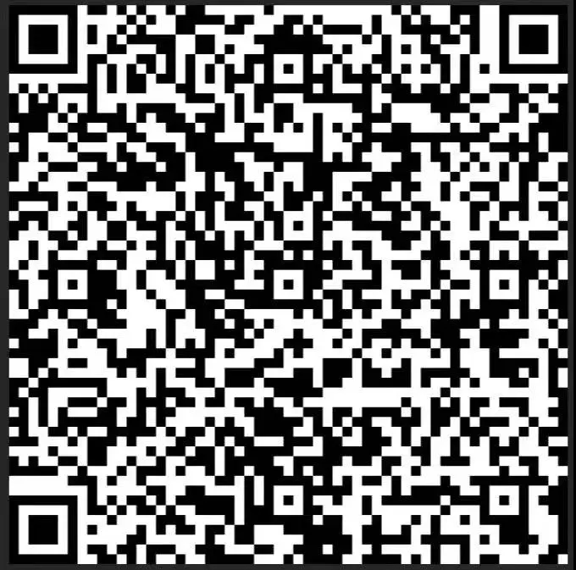
线上达人秀活动
直播准备中...
主办单位：信息学院团委、学生会
QQ观众群二维码：

Slide 2
线上达人秀活动
主办单位：信息学院团委、学生会

Slide 3
节目单/CONTENT
《如初》
《平凡之路》
01
08
《走，去打球》
表演：7舍612
表演：门卫组合
《房间》
02
09
表演：信息学院男篮院队
表演：周越
《这不是搞笑女》
《中国共青团的光荣历程》
03
10
表演：姜旭
表演：非常6+1
《奉天佑沈，阳聚盛京》
11
《王者荣耀李白——凤求凰》
04
表演：王云龙
表演：王艺霖
05
《Like A Star》
《Wadada》
12
表演：陆安琪
表演：不带芷一
《檀健次眉飞色舞舞蹈挑战》
《Mr谌-时装展》
06
13
表演：陈明慧
表演：谌智博
《辽宁大学礼堂建筑模型》
07
表演：李江宁

Slide 4
《如初》
表演：门卫组合
01

Slide 5
《走 ，去打球》
表演：信息学院男篮院队
02

Slide 6
《这不是搞笑女》
表演：姜旭
03

Slide 7
《奉天佑沈，阳聚盛京》
表演：王云龙
04

Slide 8
《Like A Star》
表演：陆安琪
05

Slide 9
《檀健次眉飞色舞舞蹈挑战》
表演：陈明慧
06

Slide 10
加入观众群，参与投票！
QQ观众群二维码：
QQ观众群二维码：

Slide 11
《辽宁大学礼堂建筑模型》
表演：李江宁
07

Slide 12
《平凡之路》
表演：7舍612
08

Slide 13
《房间》
表演：周越
09

Slide 14
《中国共青团的光辉历程》
表演：非常6+1
10

Slide 15
《王者荣耀李白-凤求凰》
表演：王艺霖
11

Slide 16
《Wadada》
表演：不带芷一
12

Slide 17
《Mr谌-时装展》
表演：谌智博
13

Slide 18
感谢观看
THANKS!
主办单位：信息学院团委、学生会

Slide 19
加入观众群，参与投票！
QQ观众群二维码：

